Slide 1
Vamos fazer uma actividade
Podemos explorar como os padrões ajudam a IA a fazer
prediz e faz acções
Dataset
Encontra padrões com algoritmo de aprendizagem
Predição a fazer...
Acções ou decisões!

Slide 2
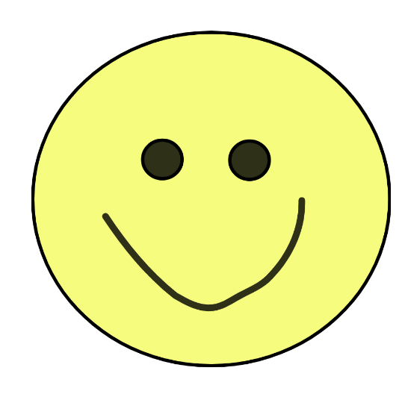
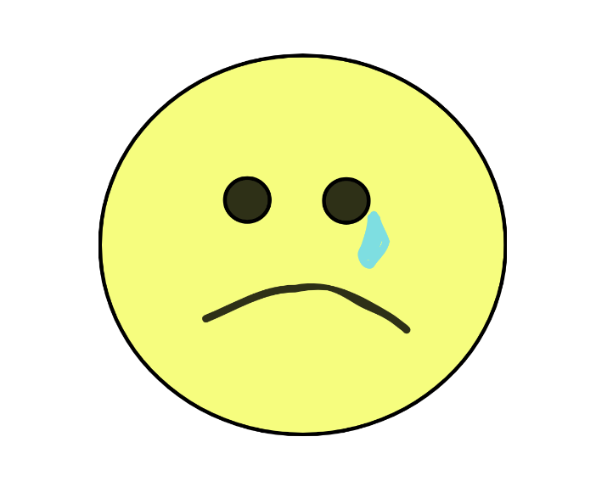
Treina um modelo de IA Para encontrares padrões e fazeres uma previsão!
Dataset
Encontra padrões com algoritmo de aprendizagem
Predição a fazer...
Acções ou decisões!
machinelearningforkids.co.uk
Faz um projecto Scratch que reage a palavras dactilografadas pelo utilizador.
Predição: São palavras felizes, ou palavras tristes?
Acção:

Slide 3
Tenta tu: Faz-me feliz
Dataset
Treina a tua IA com exemplos de frases felizes e frases tristes
Frases Felizes
e
Frases tristes

Slide 4
Tu tentas: faz-me feliz
Mais dados ajudam-no a fazer melhores previsões
Encontra padrões com algoritmo de aprendizagem
Encontra padrões entre as frases.

Slide 5
Tu tentas: faz-me feliz
Mais dados ajudam-no a fazer melhores previsões
Encontra padrões em diferentes sentenças
Predição a fazer...
A frase dactilografada vai fazer-me feliz ou triste?

